Slide 1

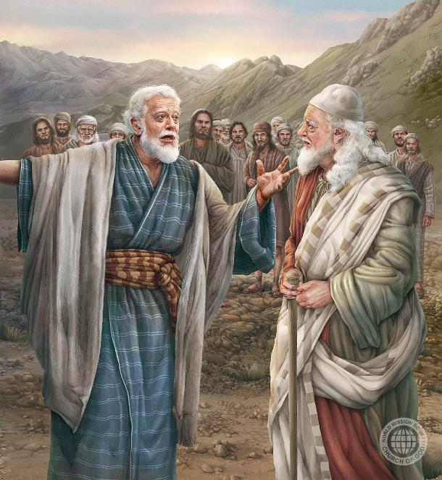
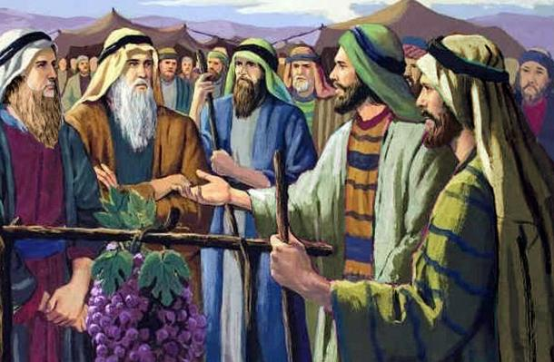
JOSOA SY KALEBA: OLO-MALAZAN'NY FINOANA
Lesona 8 hatao ny 22 Novambra, 2025

Slide 2
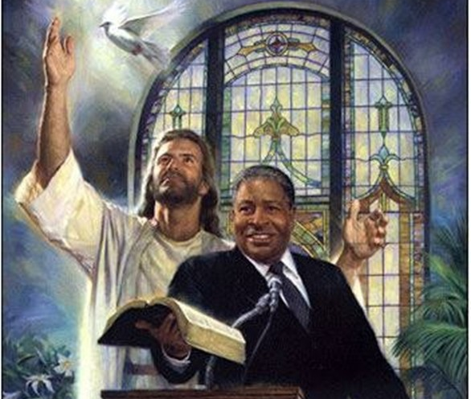
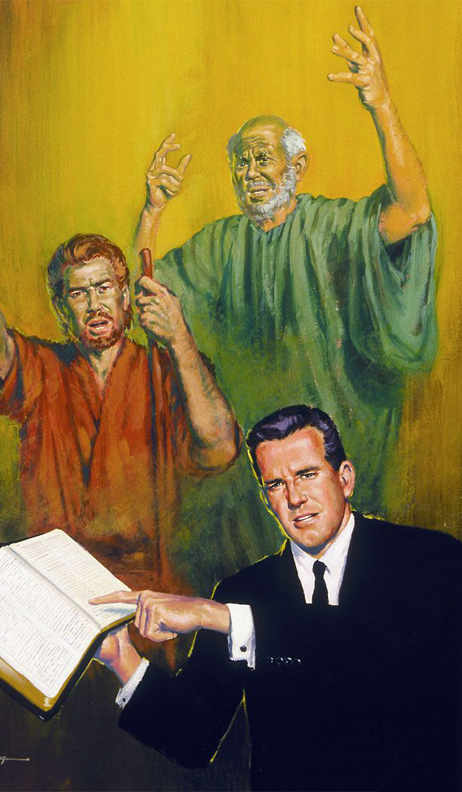
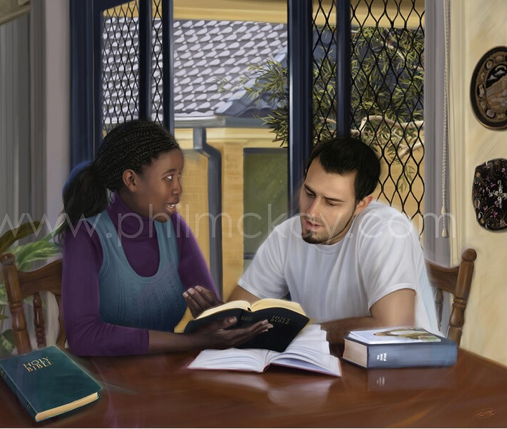
“Tsarovy ny mpitondra anareo, izay efa nitory ny tenin'Andriamanitra taminareo; hevero ny niafaran'ny fiainany, ka araho ny finoany”
(Hebreo 13:7)

Slide 3


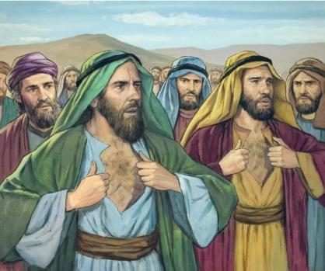




Fantatrao ve ireto olona folo ireto: Samoa, Safata, Jigala, Palty, Gadiela, Gady, Amiela, Setora, Naby ary Geoela?
Ny “lazan'izy ireo” dia ny tsy fahatokisana ny herin’Andriamanitra, ka nahatonga ny fahafatesany sy ny an’ny taranaka iray manontolo (Nom. 14:36-37).
Fa mety ho efa nandre momba an’ireto olona roa ireto ianao: Josoa sy Kaleba. Nijoro mahatoky izy ireo, nino ny teny fikasan’Andriamanitra, ary velona nahita ny fahatanterahan’izany (Nom. 14:38).
Ahoana no hanahafantsika ny finoan’izy ireo ka hatoky tanteraka toy izay nataon'izy ireo fa afaka manao ny zavatra izay toa tsy ho vita Andriamanitra?
Ny finoan’i Kaleba:
Manatanteraka izay toa tsy azo tanterahina.
Finoana miasa.
Mamindra ny fanilo.
Ny finoan’i Josoa.
Ahoana no hananana finoana.

Slide 4

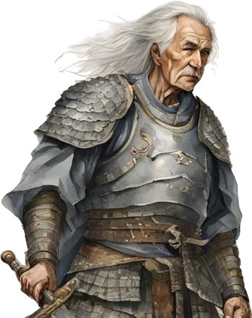
NY FINOAN’I KALEBA

Slide 5

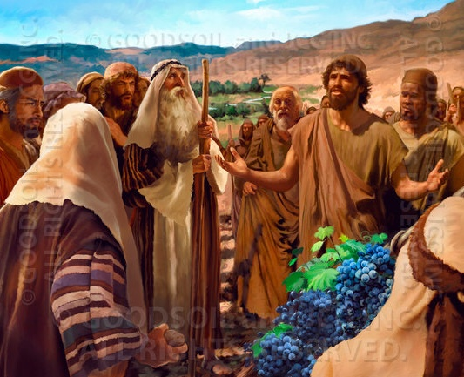
MANATANTERAKA IZAY TOA TSY AZO TANTERAHINA
“Kanefa ireo rahalahiko izay niara-niakatra tamiko dia nanaketraka ny fon'ny olona; fa izaho kosa dia tanteraka tamin'ny fanarahana an'i Jehovah Andriamanitrao” (Josoa 14:8)
Midika hoe “alika” ny anarana hoe “Kaleba”. Araka izay nanehon'ny fiainany azy dia tsy teny manambany no nitondrany an'io anarana io, fa noho ny fahatokiany tsy voahozongozona. Nahatoky izy raha nivadika kosa ny hafa. Nijoro mahatoky tamin'Andriamanitra izy, raha niodina kosa ny hafa.
Tany amin’ny toerana nahitan’ny mpisafo tany folo tanàna tsy azo resena, sy ireo goavam-be tsy azo resena, dia nahita ireo tanàna resy i Kaleba ary “nohanina toy ny mofo” ny olona goavam-be (Nom. 13:28-33; 14:6-9).
Nitana ny heviny hatrany izy, niaraka tamin’i Josoa (izay mbola zandriny), na dia efa hitora-bato azy aza ny vahoaka (Nom. 14:10).
Mampahery antsika hijoro mahatoky amin’Andriamanitra, Izay afaka manatanteraka izay toa tsy azo tanterahina, ny ohatra nomeny.

Slide 6

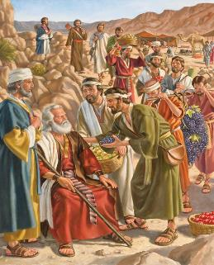
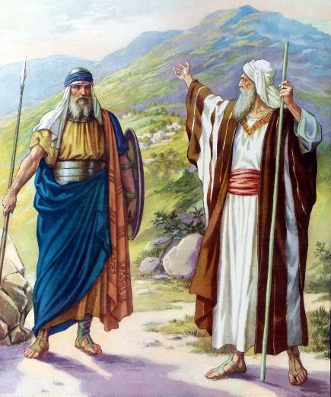

FINOANA MIASA
“Ary ankehitriny omeo ahy iry tendrombohitra iry, izay nolazain'i Jehovah tamin'izany andro izany; fa efa renao tamin'izany andro izany fa nitoetra teo ny Anakita, sady nisy tanàna lehibe mimanda; angamba homba ahy Jehovah, dia haharoaka azy aho, araka izay nolazain'i Jehovah.” (Josoa 14:12)
Araka ny voalazan’i Kaleba mihitsy, rehefa nangataka tatitra i Mosesy, dia “niverina aho nitondra teny taminy araka izay tao am-poko” (Jos. 14:7), ary “izaho kosa dia tanteraka tamin'ny fanarahana an'i Jehovah Andriamanitro” (Jos. 14:8). Noho ny fahatokiany, dia nomena toky izy fa handova ny tany izay nodiavin’ny tongony tamin'izy nisafo tany (Jos. 14:9).
40 taona i Kaleba raha nirahina hisafo tany izy. Zokiolona 85 taona izao izy, dimy taona aty aorian'ny famaboana ny tany (Jos. 14:10). Mbola natanjaka toy ny tamin'izany ihany ny vatany sy ny sainy, ary ny fisainany dia tsy niova (Jos. 14:11).
Tonga ny fotoana hitakiana ny teny fikasana sy hanaporofoana fa tsy foana ny teniny. Noho ny fanampian’Andriamanitra, dia nandroaka ny Anakita izy sy namabo ny tanànany (Jos. 14:12-14).

Slide 7

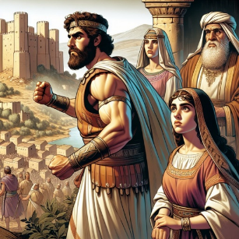
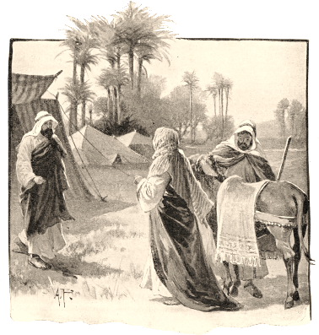
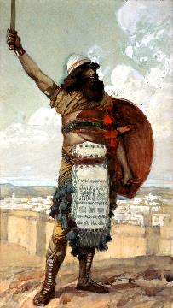
MAMINDRA NY FANILO
“Ary hoy Kaleba: “Izay mamely an'i Kiriata-sefera ka mahafaka azy, dia homeko azy Aksa zanako-vavy ho vadiny’ ” (Josoa 15:16)
Rehefa azon'i Kaleba ny anjara tany izay azy ara-dalana, dia nihevitra ny amin'ny lova havelany izy. Mbola hitoky amin’Andriamanitra toa azy ve ny taranany?
Efa noporofoiny fa azo itokiana Andriamanitra. Izao izy dia mitady olona mitovy finoana aminy, mba hahafahany mampita ny fanilo aminy.
Noho izany antony izany no nanolorany ny zanany vavy ho vadin’izay hamely sy hahafaka an’i Kiriata-sefera, izay antsoina koa hoe Debira (Jos. 15:15-16).
Ny zana-drahalahiny, Otniela, no lehilahy mahery nahafaka ny tanàna, ka nanjary mpitsara voalohany teo amin’ny Isiraely (Jos. 15:17; Mpitsara 3:9-11).
Rehefa nanambady an’i Aksa, zanakavavin’i Kaleba izy, dia nitaky tamin'ny rainy hamela azy hanitatra ny faritaniny (Jos. 15:18-19), ka tamin'izany no nanaporofoany ny maha-mendrika azy ho mpandova an’i Kaleba.

Slide 8

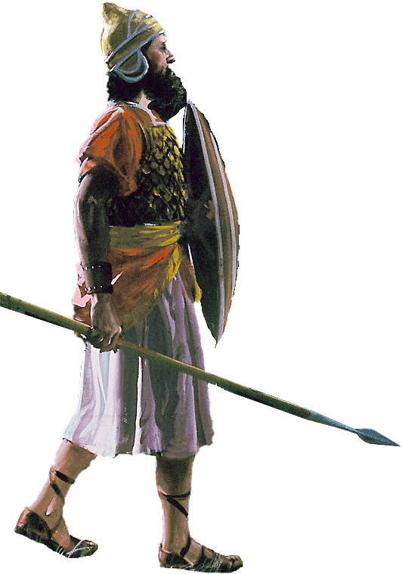
NY FINOAN’I JOSOA

Slide 9

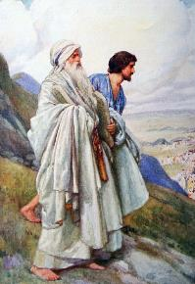
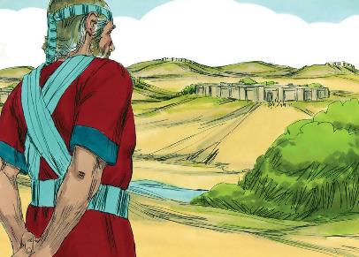
“Dia vitany ny nizarana ny tany holovany araka ny fari-taniny, ka dia nomen'ny Zanak'Isiraely lova teo aminy koa Josoa, zanak'i Nona” (Josoa 19:49)
Nofidin’i Mosesy ho mpanampy azy i Josoa fony izy mbola zatovo. Voaporofony fa mpankato, be herim-po, mahatoky, mpanampy, ary tia ny zavatr’Andriamanitra izy (Eks. 33:11).
Rehefa tonga ny fotoana hitakiana ny faritaniny, dia niandry izy mandra-pahazoan’ny foko rehetra ny lovany, ka nifidy “ny anjara sisa tavela” [Timnata-sera] (Jos. 19:50), tanàna teo akaikin’i Silo, izay nanorenana ny fitoerana masina.
Avy amin'ny tantarany no ianarantsika fa:
Ny finoana dia tsy manao tsinontsinona ny zava-misy: mitondra fomba fijery hafa fotsiny izy
Antsoina hatoky sy hanaiky ny drafitr’Andriamanitra isika, fa tsy himonomonona
Ho an’izay mitoetra tanteraka ao amin’Andriamanitra ny fitahiana
Tsy maintsy iainana amin’ny lafiny rehetra, araka ny drafitra napetrak’Andriamanitra ny fiainana
Tsara indrindra ny mitoetra eo akaiky an’Andriamanitra (Sal. 84:10)

Slide 10

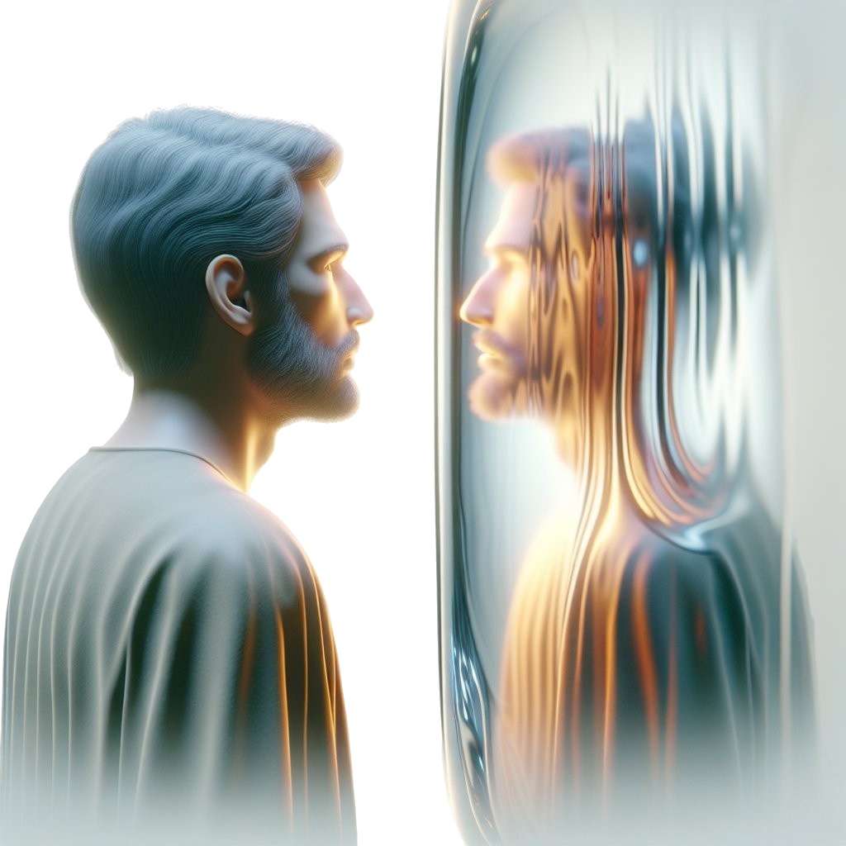
AHOANA NO HANANANA FINOANA

Slide 11

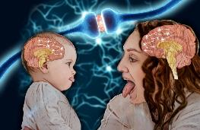
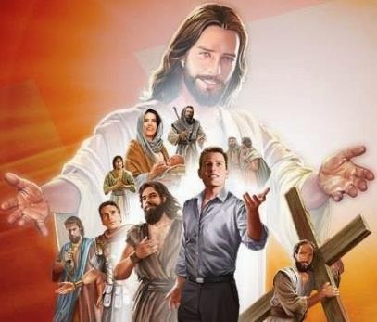

“Koa amin'izany, satria misy vavolombelona maro be toy izany manodidina antsika toy ny rahona, dia aoka isika koa hanaisotra izay rehetra mitambesatra amintsika mbamin'ny ota izay malaky mahazo antsika, ary aoka isika hihazakazaka amin'ny faharetana amin'izao fihazakazahana filokana napetraka eo anoloantsika izao, mijery an'i Jesosy, Tompon'ny finoantsika sy Mpanefa azy, Izay naharitra ny hazo fijaliana, fa tsy nitandro henatra, mba hahazoany ny fifaliana napetraka teo anoloany, ka dia efa mipetraka eo amin'ny ankavanan'ny seza fiandrianan'Andriamanitra Izy.” (Hebreo 12:1-2)
Manaraka izay hitantsika ny fitondran-tenantsika. Misy mihitsy aza sela mpitatitra antsoina hoe "neurones miroirs" izay mampihena ny fahasamihafana eo amin'ny atao hoe mahita sy ny atao hoe manao.
Manasa antsika ny Baiboly mba handinika ny ohatr’ireo mahery fo an’ny finoana, ary indrindra hifantoka amin’i Jesosy, Ilay ohatra ambony indrindra (Heb. 12:1-2).
Amin’ny fandalinana ny fiainan’ny olon'ny finoana toa an’i Kaleba sy i Josoa, no ianarantsika hitoky amin’Andriamanitra tahaka ny nataon’izy ireo; hanetry tena tahaka azy ireo; hijoro vavolombelon'ny fahamarinana amin-kerim-po, toy ny nataon’izy ireo.
Ahoana anefa no hiovantsika? Mazava ny Baiboly: amin’ny famelana ny Fanahy Masina hiasa ao anatintsika (2 Kor. 3:18). Asa tsy miato izany. Tsy maintsy misafidy ny hovana isika ary miasa toa an’i Kaleba. Antsoina ho fanatitra velona ho an’Andriamanitra isika (Rom. 12:1-2).

Slide 12

“Ankehitriny isika dia mila lehilahy mahatoky tokoa, lehilahy manaraka tanteraka ny Tompo, lehilahy izay tsy hangina raha tokony hiteny, izay marina tahaka ny vy amin’ny foto-kevitra, izay tsy mitady fisehosehoana fatratra, fa miara-mandeha amin’Andriamanitra amim-panetren-tena, olona manam-paharetana, malemy fanahy, mahalala fomba, mahonon-tena, izay mahatakatra fa ny siansan’ny vavaka dia ny fanazarana ny finoana sy ny fanehoana asa izay hanambara ny voninahitr’Andriamanitra sy ny hatsaran’ny vahoakany.... Mitaky fiovam-po tanteraka eo am-piandohana, ary ny famerimberenana io fiovam-po io isan’andro ny fanarahana an'i Jesosy.
Ny finoan’i Kaleba an’Andriamanitra no nanome azy herim-po, izay niaro azy tsy hatahotra olona, ary nahafahany nijoro tamim-pahasahiana sy tsy nisalasala hiaro ny rariny. Amin’ny alalan’ny fianteherana amin’io hery io ihany: Ilay Komandy mahery ny tafiky ny lanitra, no ahazoan'ny tena miaramilan’ny hazo fijaliana rehetra tanjaka sy herim-po handresena ireo sakana izay toa tsy azo resena.
EGW ( Sons and Daughters of God , 19 Jolay)

